Slide 1
On-line systém evidence preventivních aktivit
Roman Petrenko
Roman Gabrhelík
Kateřina Rokosová
Září 2018

Slide 2
Proč to existuje?

Slide 3
Proč to existuje?
Vyhláška č. 72 o poskytování poradenských služeb ve školách a školských poradenských zařízeních:

Slide 4
Proč to existuje?
Vyhláška č. 72 o poskytování poradenských služeb ve školách a školských poradenských zařízeních:
„4. Předávání informací a zpráv o realizovaných preventivních programech (…) školskému poradenskému zařízení.“

Slide 5
Proč to existuje?
Vyhláška č. 72 o poskytování poradenských služeb ve školách a školských poradenských zařízeních:
„4. Předávání informací a zpráv o realizovaných preventivních programech (…) školskému poradenskému zařízení.“
„5. (…) předávání informací o realizovaných preventivních programech školy pro potřeby zpracování analýz, statistik a plánů prevence.“

Slide 6
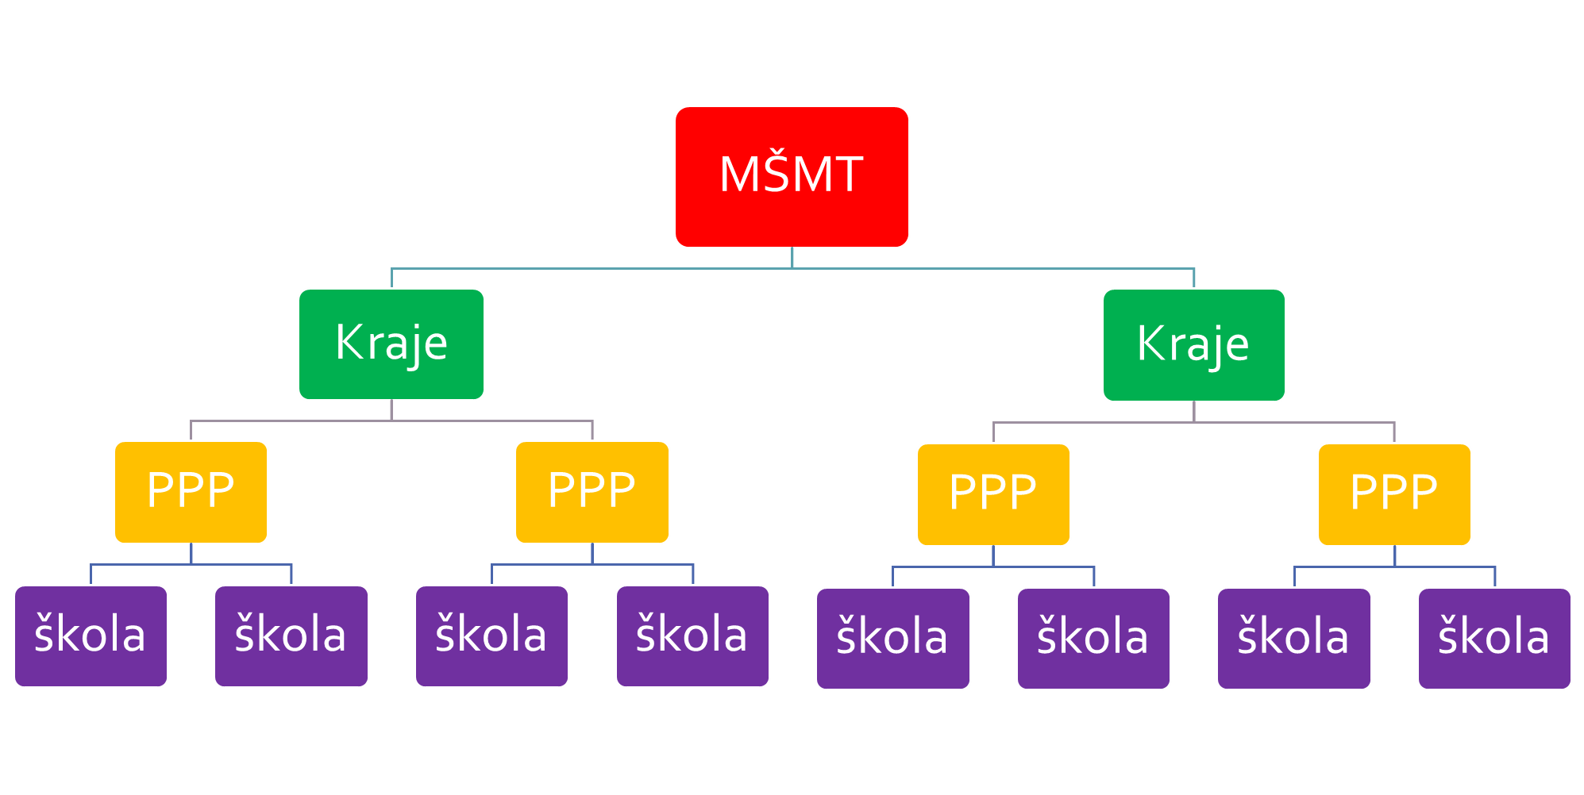

Slide 7
.
.
.

Slide 8
Jaký má být systém evidence?

Slide 9
Jaký má být systém evidence?
On-line webové rozhraní

Slide 10
Jaký má být systém evidence?
On-line webové rozhraní
Příjemné a uživatelsky přívětivé

Slide 11
Jaký má být systém evidence?
On-line webové rozhraní
Příjemné a uživatelsky přívětivé
Podporovat rozvoj kvalitního preventivního programu školy

Slide 12
www.preventivni-aktivity.cz

Slide 13
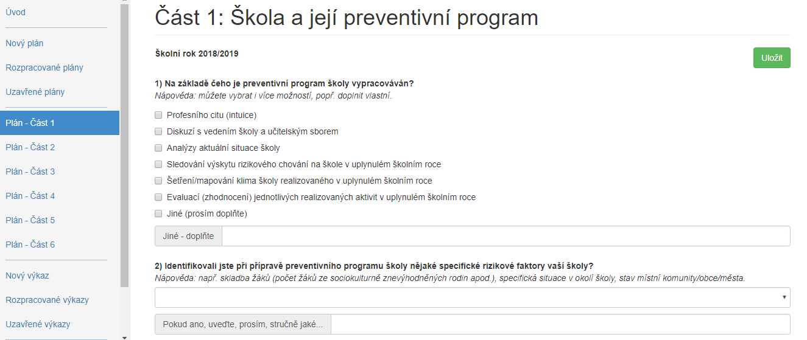
www.preventivni-aktivity.cz

Slide 14
Ukázky agregovaných výstupů

Slide 15
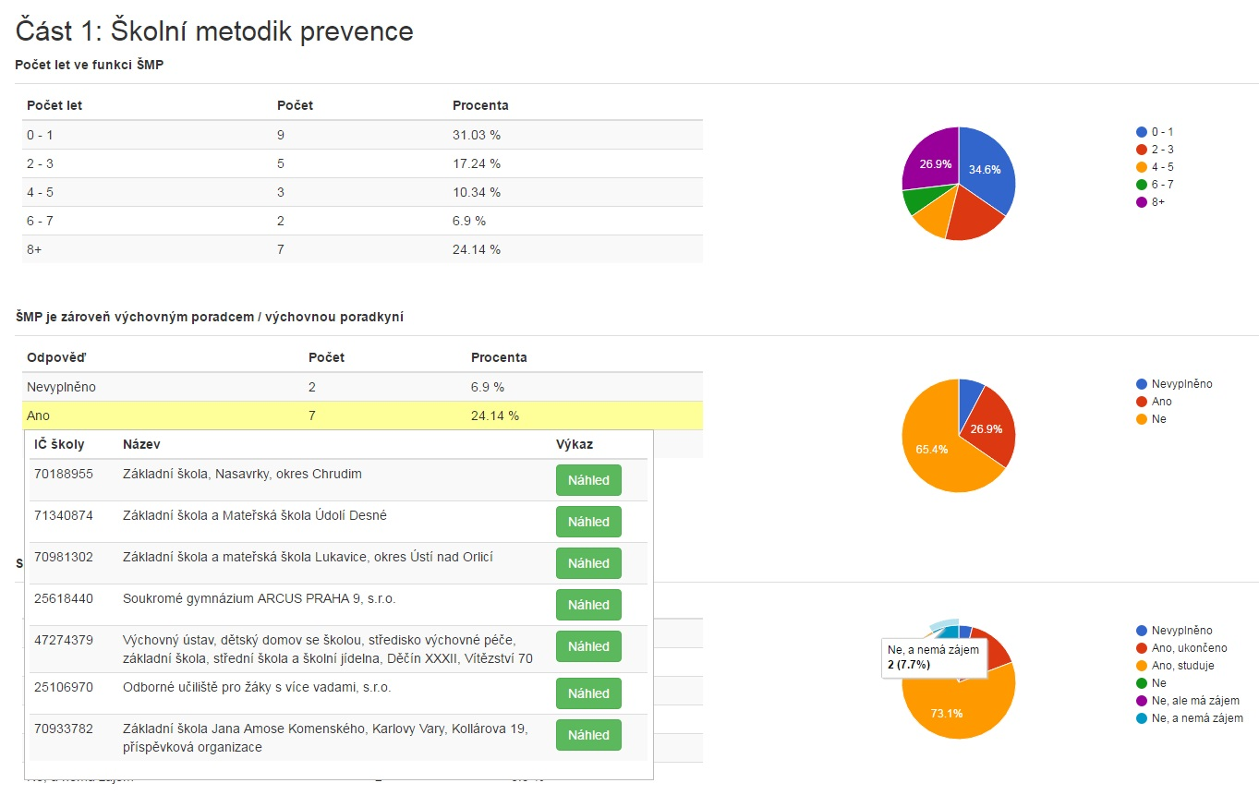
Ukázky agregovaných výstupů

Slide 16
K čemu se dá využít

Slide 17
K čemu se dá využít
Nástroj pro evidenci preventivních aktivit

Slide 18
K čemu se dá využít
Nástroj pro evidenci preventivních aktivit
Nástroj k (vlastní) reflexi a (auto)evaluaci

Slide 19
K čemu se dá využít
Nástroj pro evidenci preventivních aktivit
Nástroj k (vlastní) reflexi a (auto)evaluaci
Nástroj automatického agregování informací za města, okresy či kraje

Slide 20
Celkový počet ZŠ a SŠ v ČR | 5365

Slide 21
Celkový počet ZŠ a SŠ v ČR | 5365
Neregistrované školy
Registrované školy

Slide 22
Celkový počet ZŠ a SŠ v ČR | 5365
Neregistrované školy | 2215
Registrované školy | 3150

Slide 23
Celkový počet ZŠ a SŠ v ČR | 5365
Neregistrované školy | 2215
Registrované školy | 3150

Slide 24
Celkový počet ZŠ a SŠ v ČR | 5365
Neregistrované školy | 2215
Registrované školy, které nemají výkaz
Registrované školy, které mají výkaz

Slide 25
Celkový počet ZŠ a SŠ v ČR | 5365
Neregistrované školy | 2215
Registrované školy, které nemají výkaz | 1251
Registrované školy, které mají výkaz | 1889

Slide 26
Celkový počet ZŠ a SŠ v ČR | 5365
Neregistrované školy | 2215
Registrované školy, které nemají výkaz | 1251
Registrované školy, které mají výkaz | 1889

Slide 27
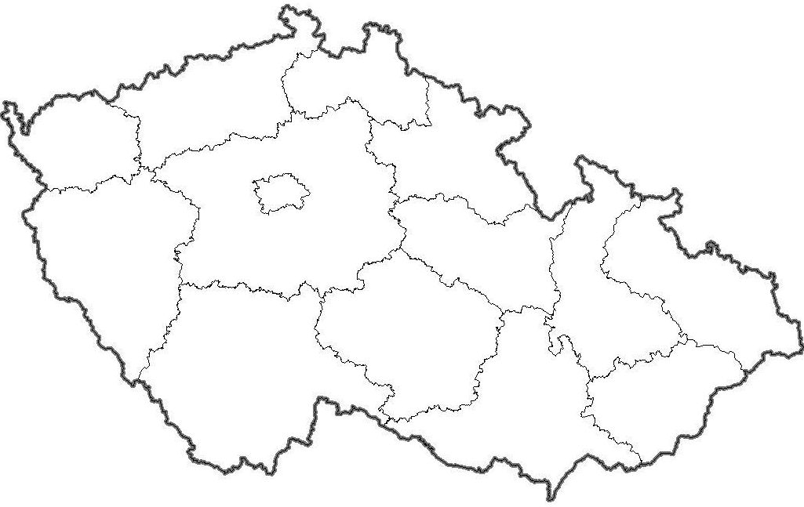

Slide 31
Školy se často ptají:
„Máme povinnost SE vyplňovat?“

Slide 32
Školy se často ptají:
„Máme povinnost SE vyplňovat?“
Ne, ale nějakým způsobem informace o preventivních aktivitách předávat musíte…

Slide 33
Co je nového 2018/ 2019 ?

Slide 34
Systém evidence má 2 moduly
Pro školní rok 2018/2019 byl spuštěn nový modul Plán
Systém evidence preventivních aktivit
Plán preventivních aktivit
Výkaz preventivních aktivit

Slide 35
Modul Plán

Slide 36
Modul Plán
Podporuje tvorbu preventivního programu školy

Slide 37
Modul Plán
Podporuje tvorbu preventivního programu školy
Vyplňuje se na začátku školního roku

Slide 38
Modul Plán
Podporuje tvorbu preventivního programu školy
Vyplňuje se na začátku školního roku
„Zrcadlí“ strukturu a obsah Výkazu (autom. kopírování)

Slide 39
Obsah Plánu

Slide 40
Obsah Plánu
Část 1: Škola a její preventivní program
Část 2: Školní metodik prevence
Část 3: Specifická prevence obsažená ve školním vzdělávacím programu
Část 4: Specifická prevence realizovaná v samostatných preventivních aktivitách a programech
Část 5: Práce s dalšími cílovými skupinami – pedagogičtí pracovníci školy
Část 6: Práce s dalšími cílovými skupinami – rodiče a ostatní

Slide 41
Je potřeba:
snížit týdenní rozsah přímé pedagogické činnosti pro ŠMP

Slide 42
Je potřeba:
snížit týdenní rozsah přímé pedagogické činnosti pro ŠMP

Slide 43
roman.petrenko@csspraha.cz

Slide 44
Prosíme o Vaše otázky a podněty…
roman.petrenko@csspraha.cz

